Slide 2
PROBLEMAS ECONÔMICOS ATUAIS
O BAIXO CRESCIMENTO ECONÔMICO BRASILEIRO
Aula 1

Slide 3
Introdução
Desenvolvimento Econômico Brasileiro caracterizado por ciclos de Desequilíbrios Externos, Fiscais, Instabilidade Inflacionária, Política e Institucional
Elevado Crescimento Econômico no período 1945-1980 – Industrialização e Urbanização – Perda de Dinamismo desde então (Processo de Substituição de Importações)
Momentos de Crise e Instabilidade – Anos 60: retração do Crescimento com crise fiscal e crise externa e aceleração inflacionária: Interrupção da Democracia.
Volta da Democracia em 1985 não conseguiu levar o crescimento econômico.

Slide 4
Período Democrático
Baixo Crescimento Econômico – fase mais longa de crescimento 2004/10
Porque não se sustentou?
Porque a reversão em 2014?
Melhora nos indicadores sociais – distribuição de renda
Aumento do Tamanho do Estado
Baixa Produtividade
Várias Teses dentre as quais: Democracia com Elevada Desigualdade Social resulta em Baixo Crescimento?

Slide 5
Fatores do Crescimento Econômico
Aumento da força de trabalho;
Aumento do estoque de capital físico;
Aumento do estoque de capital humano;
Aumento da Produtividade Total dos Fatores (PTF).
Introdução de uma melhor tecnologia;
Realocação de fatores de produção para atividades mais produtivas (agricultura para indústria);
Mudanças institucionais que liberem fatores (simplificação tributária);
Melhora do ambiente de negócios;
Redução dos problemas de informação;
Melhora da Infra-Estrutura
Menores custos de transação.

Slide 6
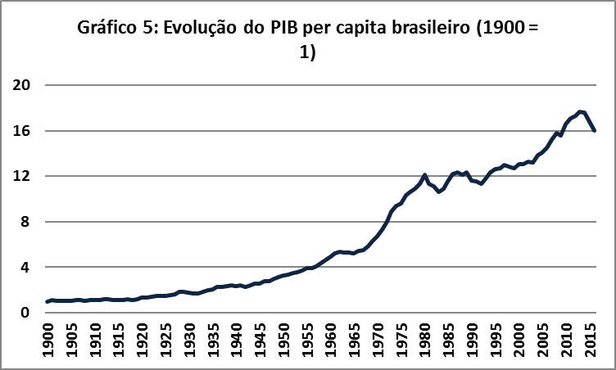
Pouco mais de ½ século

Slide 7
Primeira República
JK -Metas
FHC e Lula
Real
Crise 2008
II GM
Crise 2015-16

Slide 8
Crescimento Econômico - Brasil

Slide 9
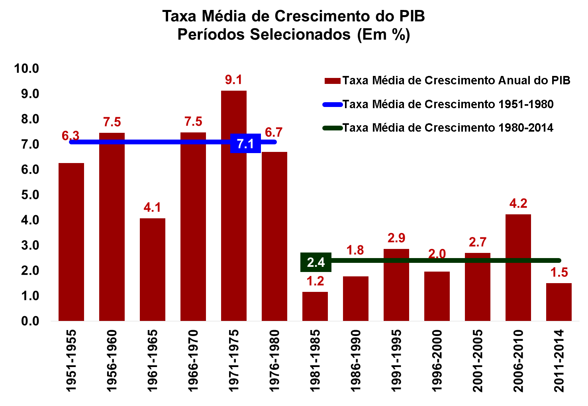
O menor crescimento da força de trabalho e a deterioração da produtividade explicam o menor crescimento no futuro
Elaboração: Depecon/Fiesp

Slide 10
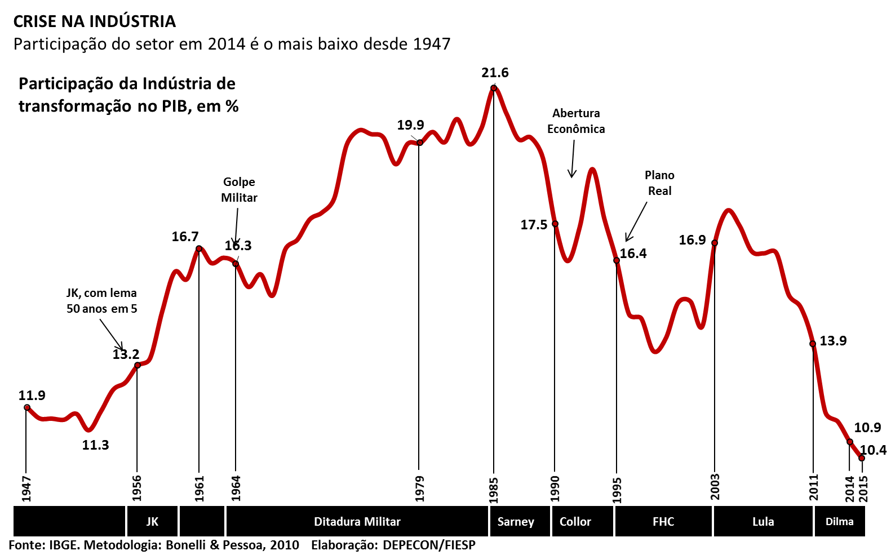
O processo de desindustrialização iniciado na década de 80 se intensificou nos anos 2000
Elaboração: Depecon/Fiesp Fonte: IBGE

Slide 11
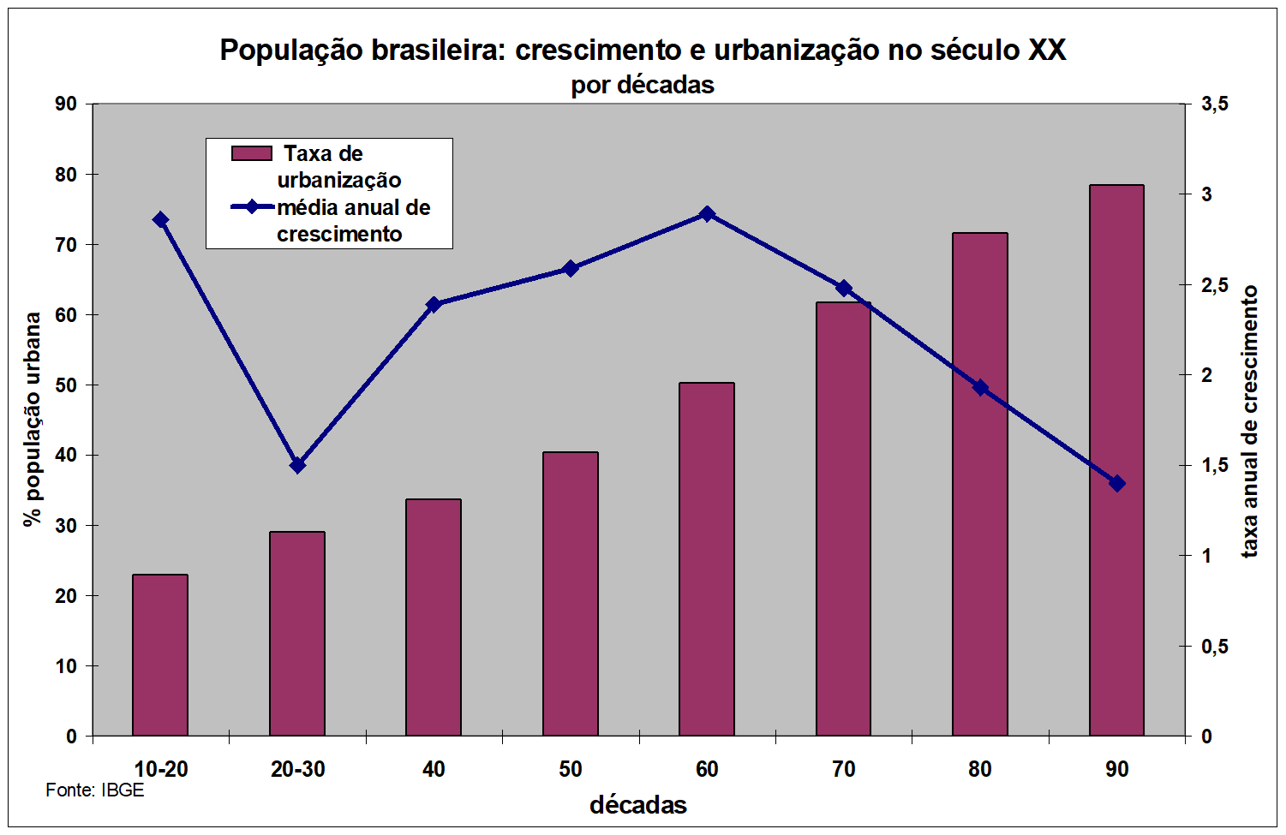
População: urbanização e transição demográfica

